Slide 1
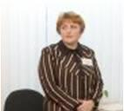
Классный час, посвящённый памяти 6-й роты 104-го полка Псковской дивизии ВДВ
Тимофеева Любовь Григорьевна,
учитель русского языка и литературы
МОУ «Средняя общеобразовательная школа №9»
г. Великие Луки
Псковской области
2009 г.

Slide 2
«Живая память»
Памяти бойцов 6-й роты 104-го парашютно-десантного полка, павших в неравном бою
1 марта 2000г.,
посвящается…
Notes:
Звучит bethoven_-_lunnaya_sonata.mp3 (см. приложение) для слайдов 2 - 15

Slide 3
Хоть на миг оставьте все дела,
Вспомните, и мир светлее станет!
Время всё стирает, но должна
В наших душах оставаться память!
Е.Воронкова «Память»
Notes:
Звучит bethoven_-_lunnaya_sonata.mp3 (см. приложение) для слайдов 2 - 15

Slide 4
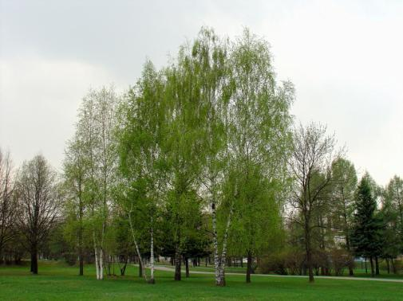
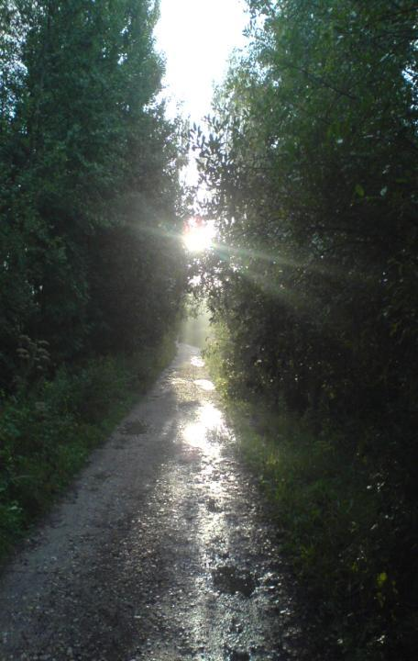
Notes:
Звучит bethoven_-_lunnaya_sonata.mp3 (см. приложение) для слайдов 2 – 15 Чтение стихотворения «С чего начинается память»

Slide 5
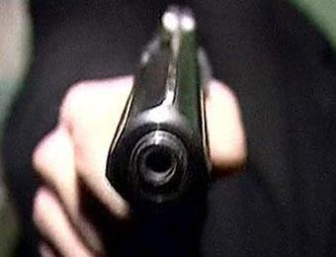
Notes:
Звучит bethoven_-_lunnaya_sonata.mp3 (см. приложение) для слайдов 2 – 15 Чтение стихотворения «С чего начинается память»

Slide 6
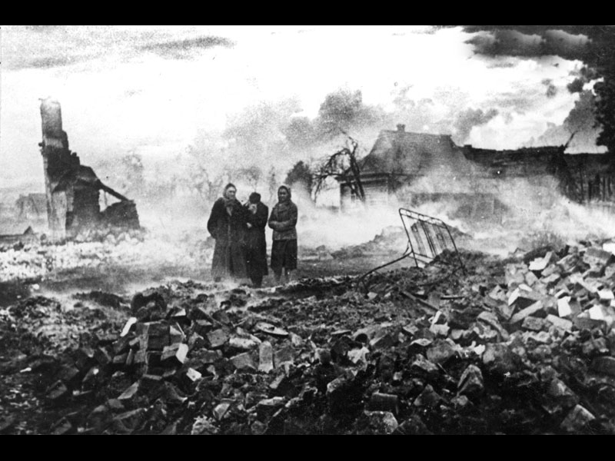
Notes:
Звучит bethoven_-_lunnaya_sonata.mp3 (см. приложение) для слайдов 2 – 15 Чтение стихотворения «С чего начинается память»

Slide 7
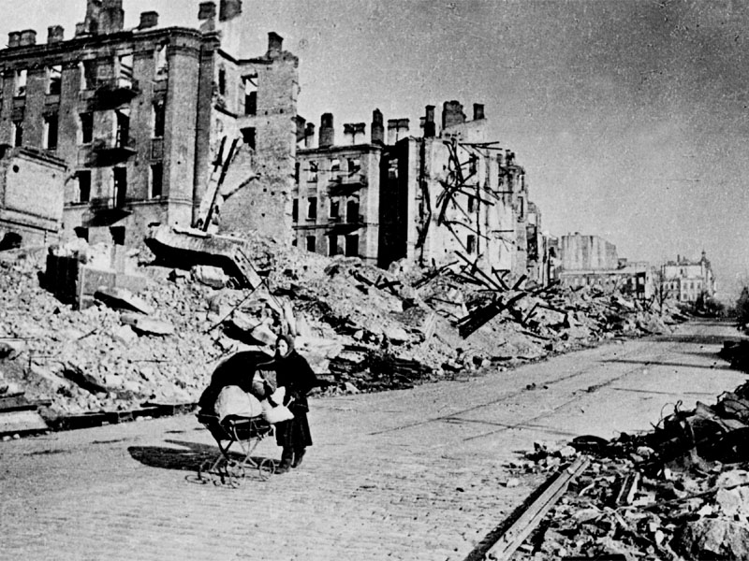
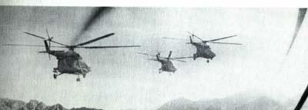
Notes:
Звучит bethoven_-_lunnaya_sonata.mp3 (см. приложение) для слайдов 2 – 15 Чтение стихотворения «С чего начинается память»

Slide 8
Notes:
Звучит bethoven_-_lunnaya_sonata.mp3 (см. приложение) для слайдов 2 – 15 Чтение стихотворения «С чего начинается память»

Slide 9
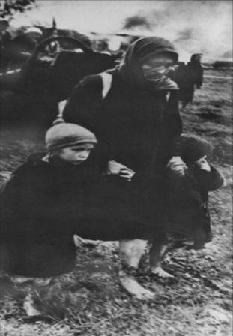
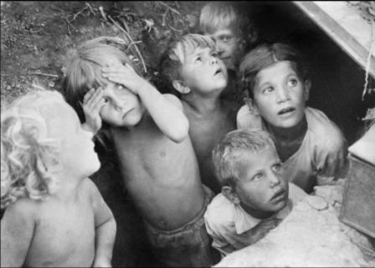
Notes:
Звучит bethoven_-_lunnaya_sonata.mp3 (см. приложение) для слайдов 2 – 15 Чтение стихотворения «С чего начинается память»

Slide 10
Notes:
Звучит bethoven_-_lunnaya_sonata.mp3 (см. приложение) для слайдов 2 – 15 Чтение стихотворения «С чего начинается память»

Slide 11
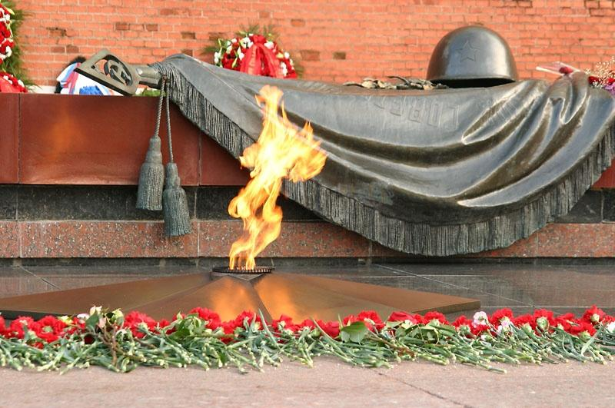
Помните!
Notes:
Звучит bethoven_-_lunnaya_sonata.mp3 (см. приложение) для слайдов 2 – 15 Чтение стихотворения «С чего начинается память»

Slide 12
Notes:
Звучит bethoven_-_lunnaya_sonata.mp3 и 05_Provodnoj_(Pogrebalnyj)_Zvon.mp3 (см. приложение) для слайдов 12 – 15

Slide 13
Notes:
Звучит bethoven_-_lunnaya_sonata.mp3 и 05_Provodnoj_(Pogrebalnyj)_Zvon.mp3 (см. приложение) для слайдов 12 – 15

Slide 14
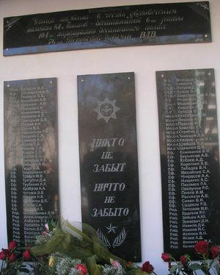
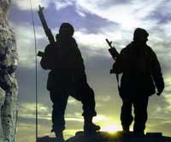
Notes:
Звучит bethoven_-_lunnaya_sonata.mp3 и 05_Provodnoj_(Pogrebalnyj)_Zvon.mp3 (см. приложение) для слайдов 12 – 15

Slide 15
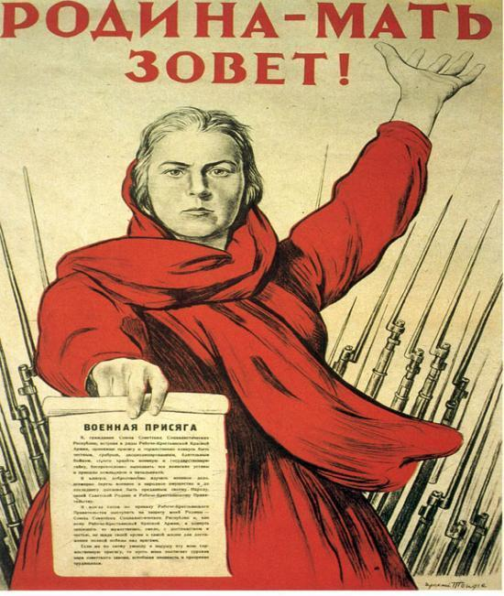
Notes:
Звучит bethoven_-_lunnaya_sonata.mp3 и 05_Provodnoj_(Pogrebalnyj)_Zvon.mp3 (см. приложение) для слайдов 12 – 15

Slide 16
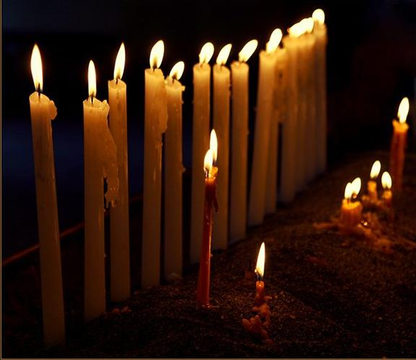
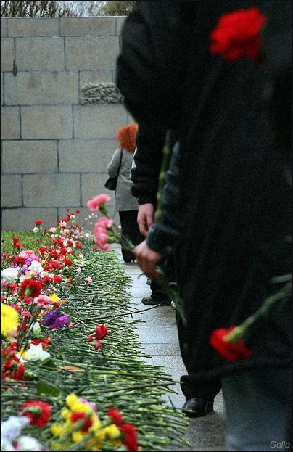
Notes:
Звучит траурная мелодия esOxTf8tPG_1223150789.3tonnel.mp3 (см. приложение) для слайдов 16 – 21 Анимация по щелчку Чтение стихотворения «Вот минул год, как сын покинул дом»

Slide 17
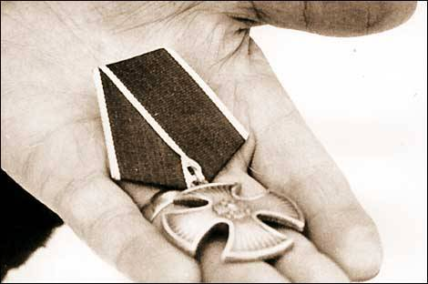
Notes:
Звучит траурная мелодия esOxTf8tPG_1223150789.3tonnel.mp3 (см. приложение) для слайдов 16 – 21 Чтение стихотворения «Вот минул год, как сын покинул дом»

Slide 18
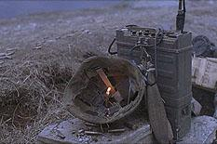
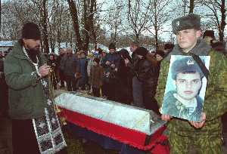
Notes:
Звучит траурная мелодия esOxTf8tPG_1223150789.3tonnel.mp3 (см. приложение) для слайдов 16 – 21 Чтение стихотворения «Вот минул год, как сын покинул дом»

Slide 19
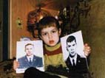
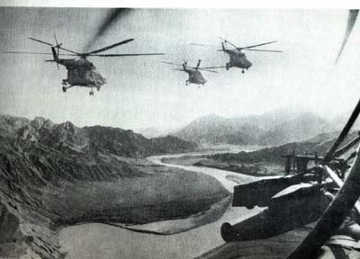
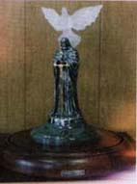
Notes:
Звучит траурная мелодия esOxTf8tPG_1223150789.3tonnel.mp3 (см. приложение) для слайдов 16 – 21 Анимация автоматически Чтение стихотворения «Вот минул год, как сын покинул дом»

Slide 20
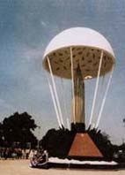
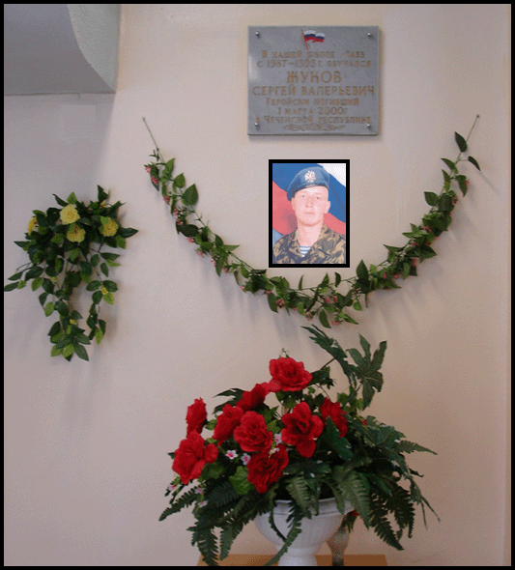
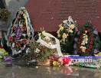
Notes:
Звучит траурная мелодия esOxTf8tPG_1223150789.3tonnel.mp3 (см. приложение) для слайдов 16 – 21 Анимация – автоматически Чтение стихотворения «Вот минул год, как сын покинул дом»

Slide 21
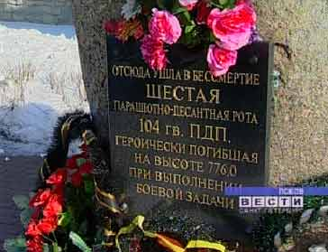
Notes:
Звучит траурная мелодия esOxTf8tPG_1223150789.3tonnel.mp3 (см. приложение) для слайдов 16 – 21 Чтение стихотворения «Вот минул год, как сын покинул дом»

Slide 22
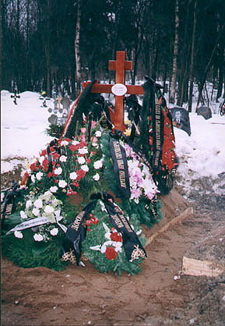
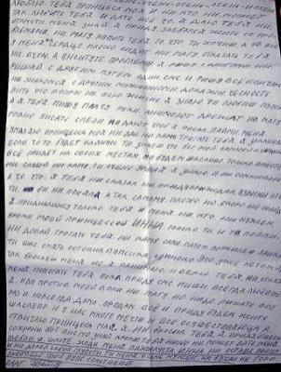
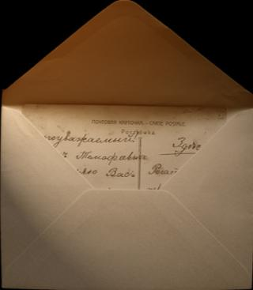
Notes:
Звучит в исполнении группы «Голубые береты» песня «Письмо к матери».mp3 (см. приложение) Анимация по щелчку

Slide 23
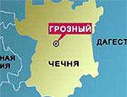
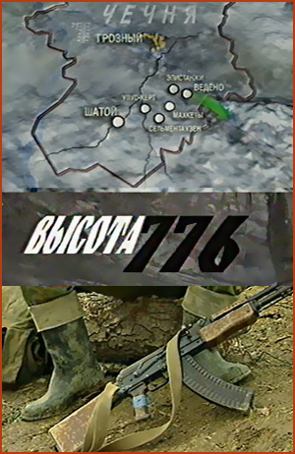
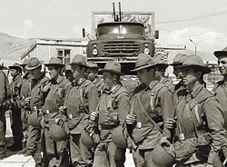
Notes:
Анимация - автоматически

Slide 24
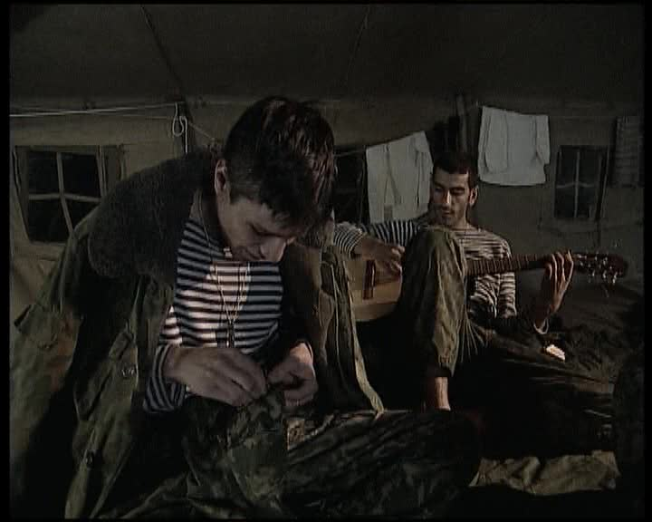

Slide 25
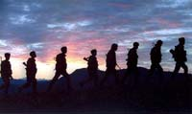

Slide 26
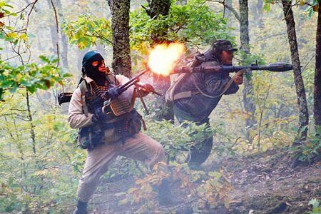
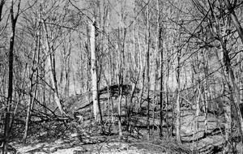

Slide 27
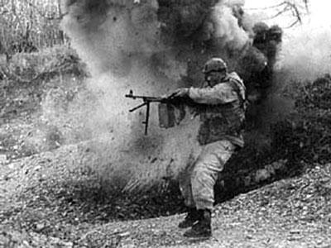

Slide 28
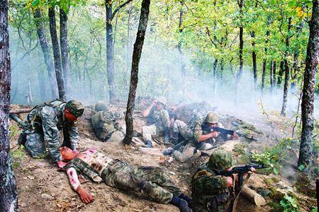
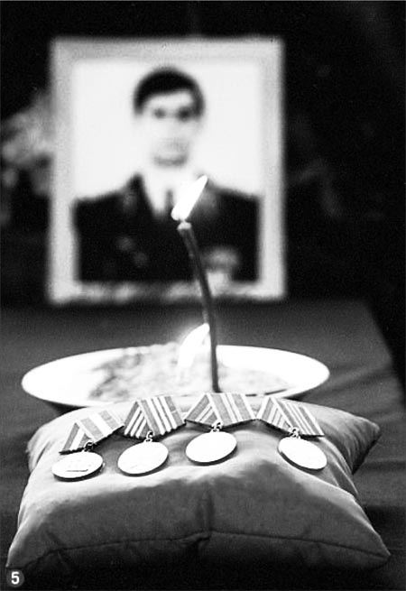

Slide 29
Notes:
Звучит песня, посвященная 6 роте, «Где-то рядом они» golubie_bereti_-_6_rota.mp3 (см. приложение) Анимация – по щелчку

Slide 30
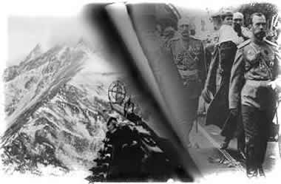

Slide 31
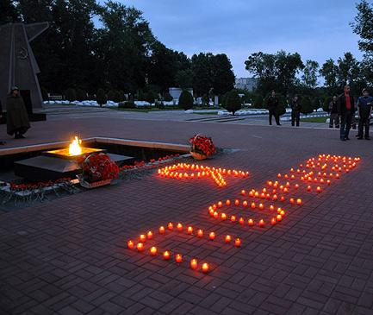
Notes:
Звучит песня В. Высоцкого «Сыновья уходят в бой» synovjya_uhodyat_v_boi.mp3 (см. приложение)

Slide 32
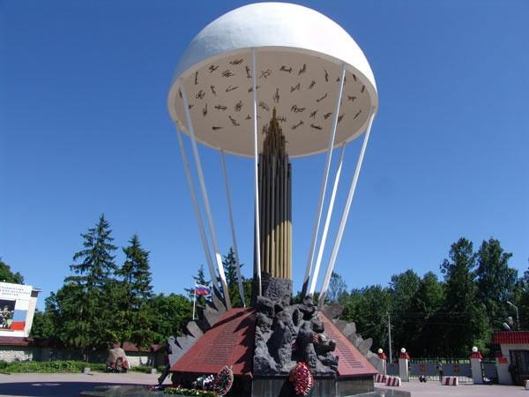
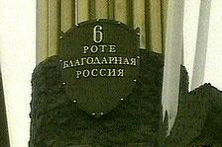
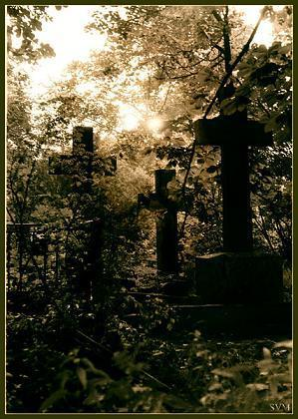
Notes:
Анимация - автоматически

Slide 33
Скорбит земля, и матери скорбят;
Запомним всех ушедших поимённо,
Пред подвигом десантников - ребят,
Россия, приспусти свои знамёна.
Простите их родные и друзья,
Простите все, кто о погибших плачет,
Сегодня юным умирать нельзя,
Ребята просто не могли иначе...
Notes:
Звучит траурная мелодия esOxTf8tPG_1223150789.3tonnel.mp3 (см. приложение) для слайдов 33 – 45 Чтение стихотворения «Гори, свеча, гори, не затухай»

Slide 34
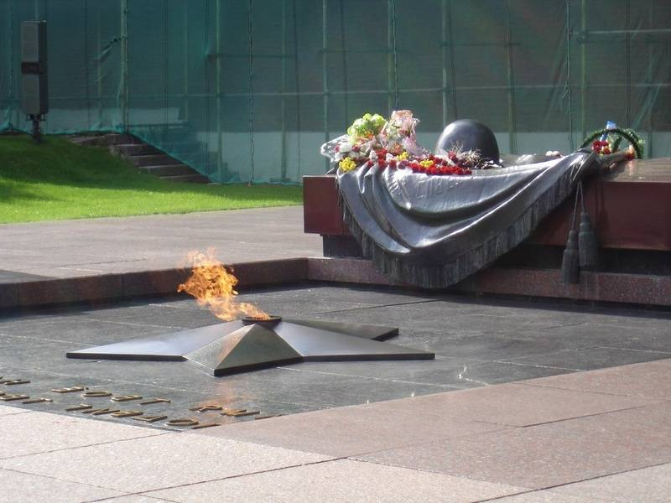
ПОЧТИМ ПАМЯТЬ ВСЕХ ПОГИБШИХ ЗА РОДИНУ

Slide 35
Герои 6-й роты 104-го полка Псковской дивизии ВДВ:
Подполковник Евтюхин Марк Николаевич
Майор Доставалов Александр Васильевич
Майор Молодов Сергей Георгиевич
Капитан Соколов Роман Владимирович
Капитан Романов Виктор Викторович
Старший лейтенант Колгатин Александр Михайлович
Старший лейтенант Воробьев Алексей Владимирович
Старший лейтенант Панов Андрей Александрович

Slide 36
Герои 6-й роты 104-го полка Псковской дивизии ВДВ:
Старший лейтенант Шерстянников Андрей Николаевич
Старший лейтенант Петров Дмитрий Викторович
Лейтенант Ермаков Олег Викторович
Лейтенант Кожемякин Дмитрий Сергеевич
Лейтенант Рязанцев Александр Николаевич
Старший сержант Арансон Андрей Владимирович
Старший сержант Григорьев Дмитрий Викторович

Slide 37
Герои 6-й роты 104-го полка Псковской дивизии ВДВ:
Старший сержант Медведев Сергей Юрьевич
Сержант Сираев Рустам Флоридович
Сержант Духин Владислав Анатольевич
Младший сержант Швецов Владимир Александрович
Младший сержант Бакулин Сергей Михайлович
Младший сержант Жуков Сергей Валерьевич
Младший сержант Батретдинов Дмитрий Мансурович
Младший сержант Афанасьев Роман Сергеевич

Slide 38
Герои 6-й роты 104-го полка Псковской дивизии ВДВ:
Младший сержант Иванов Сергей Алексеевич
Младший сержант Щемлев Дмитрий Сергеевич
Младший сержант Рассказа Алексей Васильевич
Младший сержант Козлов Сергей Олегович
Младший сержант Хаматов Евгений Камильевич
Младший сержант Исаков Евгений Валерьевич
Младший сержант Павлов Иван Геннадьевич
Младший сержант Хворостухин Игорь Сергеевич

Slide 39
Герои 6-й роты 104-го полка Псковской дивизии ВДВ:
Младший сержант Елисеев Владимир Сергеевич
Младший сержант Ляшков Юрий Николаевич
Младший сержант Кривушев Константин Валерьевич
Ефрейтор Лебедев Александр Владиславович
Рядовой Бирюков Владимир Иванович
Рядовой Купцов Владимир Иванович
Рядовой Сокованов Василий Николаевич
Рядовой Кобзев Александр Дмитриевич

Slide 40
Герои 6-й роты 104-го полка Псковской дивизии ВДВ:
Рядовой Нищенко Алексей Сергеевич
Рядовой Загораев Михаил Вячеславович
Рядовой Трегубов Денис Александрович
Рядовой Коротеев Александр Владимирович
Рядовой Евдокимов Михаил Владимирович
Рядовой Зайцев Андрей Юрьевич
Рядовой Изюмов Владимир Николаевич
Рядовой Травин Михаил Витальевич
Рядовой Куатабаев Галим Мухамбетгалиевич
Рядовой Стребин Денис Сергеевич
Рядовой Лебедев Виктор Николаевич

Slide 41
Герои 6-й роты 104-го полка Псковской дивизии ВДВ:
Рядовой Савин Валентин Иванович
Рядовой Тимашов Денис Владимирович
Рядовой Чугунов Вадим Владимирович
Рядовой Иванов Дмитрий Иванович
Рядовой Комягин Александр Валерьевич
Рядовой Ердяков Роман Сергеевич
Рядовой Шукаев Алексей Борисович
Рядовой Ислентьев Владимир Анатольевич
Рядовой Шиков Сергей Александрович
Рядовой Амбетов Николай Камитович
Рядовой Некрасов Алексей Анатольевич

Slide 42
Герои 6-й роты 104-го полка Псковской дивизии ВДВ:
Рядовой Архипов Владимир Владимирович
Рядовой Храбров Алексей Александрович
Рядовой Михайлов Сергей Анатольевич
Рядовой Воробьев Алексей Николаевич
Рядовой Пискунов Роман Сергеевич
Рядовой Шевченко Денис Петрович
Рядовой Тимошинин Константин Викторович
Рядовой Василев Сергей Владимирович
Рядовой Шалаев Николай Владимирович
Рядовой Александров Владимир Андреевич
Рядовой Судаков Роман Валерьевич

Slide 43
Герои 6-й роты 104-го полка Псковской дивизии ВДВ:
Рядовой Кирьянов Алексей Валерьевич
Рядовой Грудинский Станислав Игоревич
Рядовой Иванов Ярослав Сергеевич
Рядовой Васильев Алексей Юрьевич
Рядовой Гердт Александр Александрович
Рядовой Трубенок Александр Леонидович
Рядовой Зенкевич Денис Николаевич
Рядовой Пахомов Роман Александрович
Рядовой Кенжиев Амангельды Амантаевич
Рядовой Исаев Александр Дмитриевич

Slide 44
Герои 6-й роты 104-го полка Псковской дивизии ВДВ:
Рядовой Белых Денис Игоревич
Рядовой Попов Игорь Михайлович

